Slide 1
深圳市科技创新局2025年度小微企业技术创新项目申请书 填报指引

Slide 2
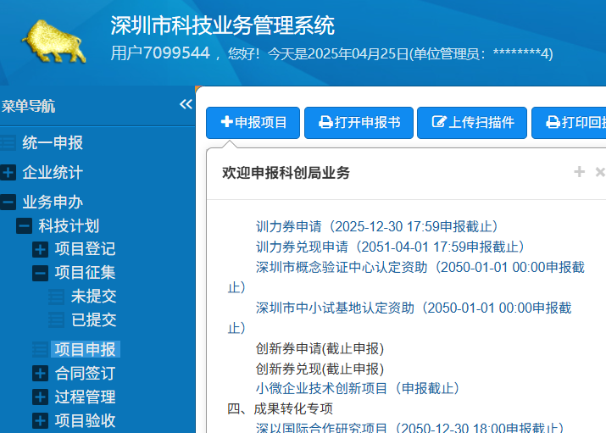
一、申报入口
登录“深圳市科技业务管理系统”（网址：https://sticapply.sz.gov.cn/），进入“网上申报”
企业注册账号并添加项目负责人账号，然后使用项目负责人账号登录，通过经办企业账户（上图红框标记处）进入系统，填报申请书。

Slide 3
二、单位信息
该部分调用单位统计信息，请提前维护

Slide 4
二、单位信息
该部分调用单位统计信息，请提前维护

Slide 5
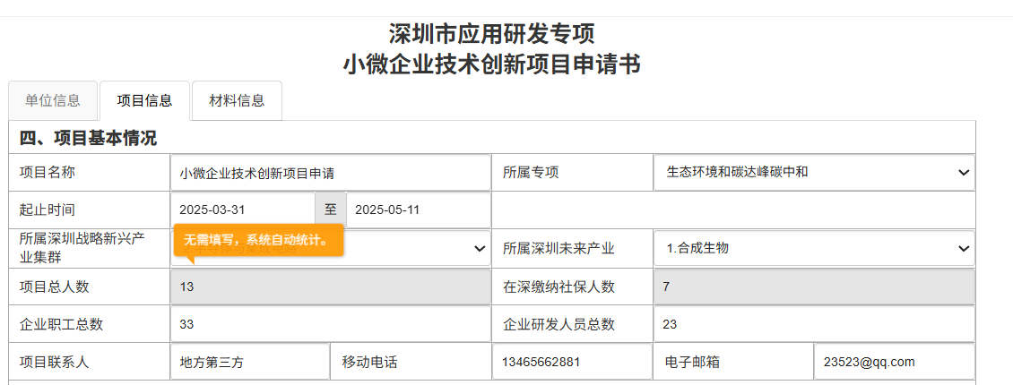
三、项目信息
半导体与集成电路、高端装备与仪器、商业航天、具身智能与端边智能、超高清视频、网络与通信、光载信息、合成生物、新材料、新能源、可持续发展
按照“十、计划进度”的起止时间填写
负责项目相关事宜对接的人，可以不是项目负责人
本单位研发总人数，如实填写

Slide 6
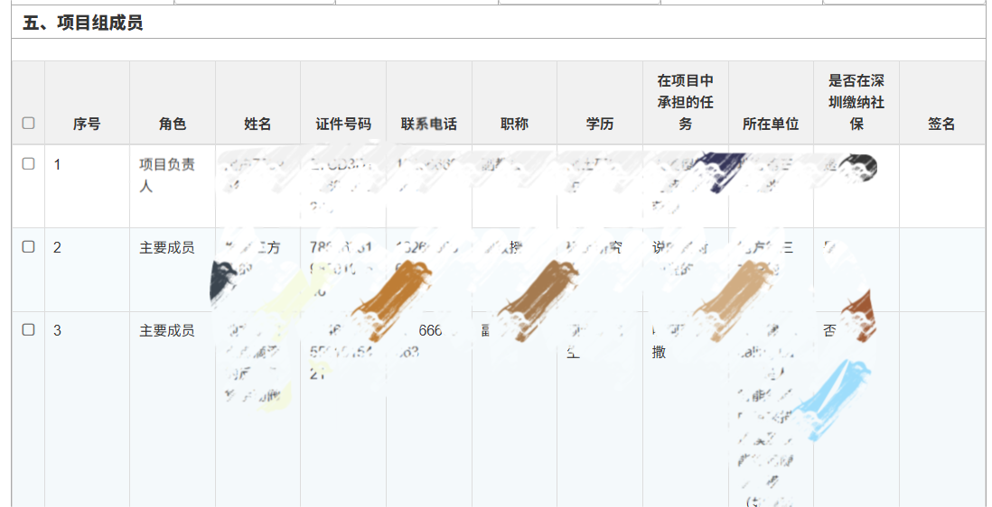
三、项目信息
1.项目负责人应为项目承担单位全职人员。
2.主要成员最多4人。
3.其他成员按实际情况列明。

Slide 7
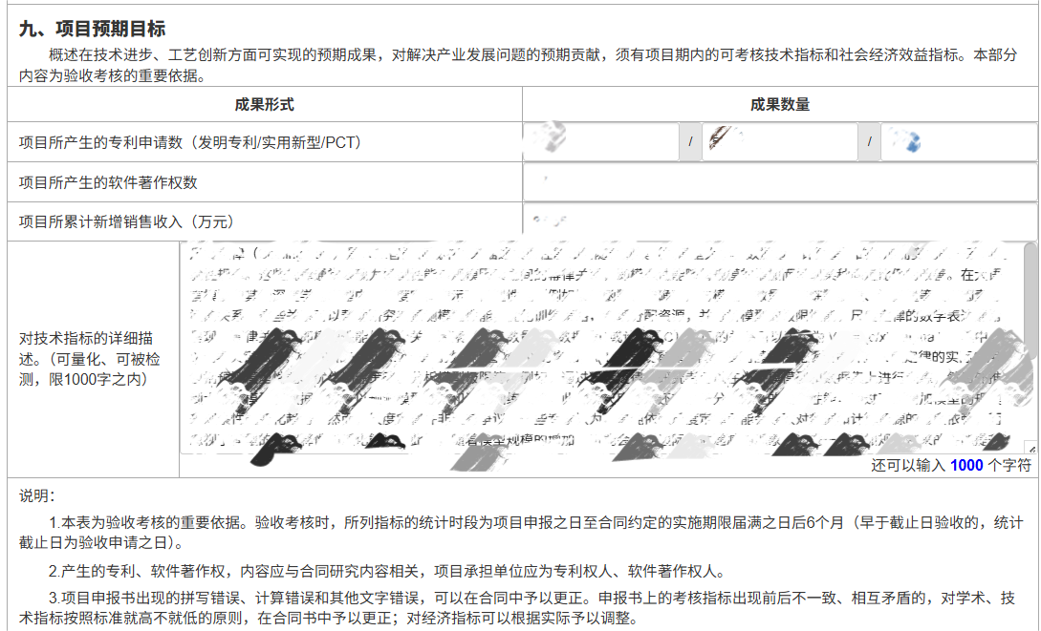
三、项目信息
如实填写，如无，请填写0。
至少2倍财政资助金额，即需不少于100万元。
需要具体可量化的指标。
注意：上述数据为企业根据实际情况填写，项目结题时需要完成所有指标。

Slide 8
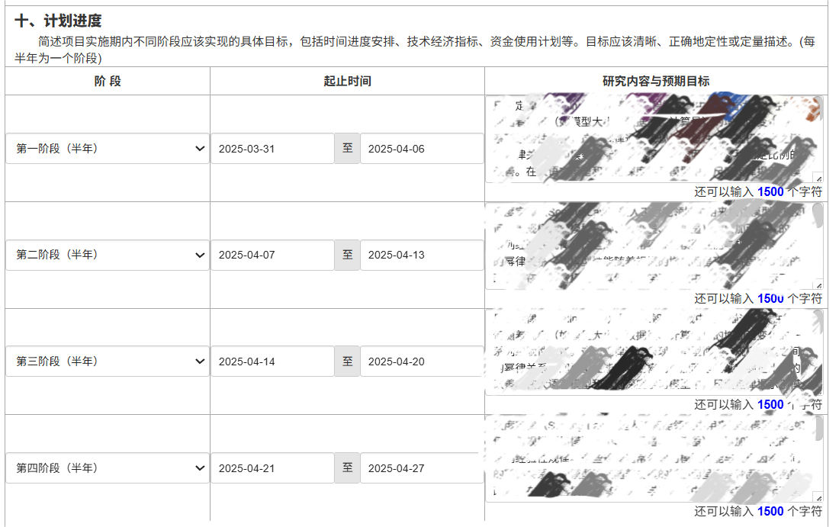
三、项目信息
项目执行时间为2025-2027年，起止时间可从2025-06-01开始，研究内容和预期目标应清晰合理，在项目执行期中，会组织专家抽查，以此内容判断项目进度。

Slide 9
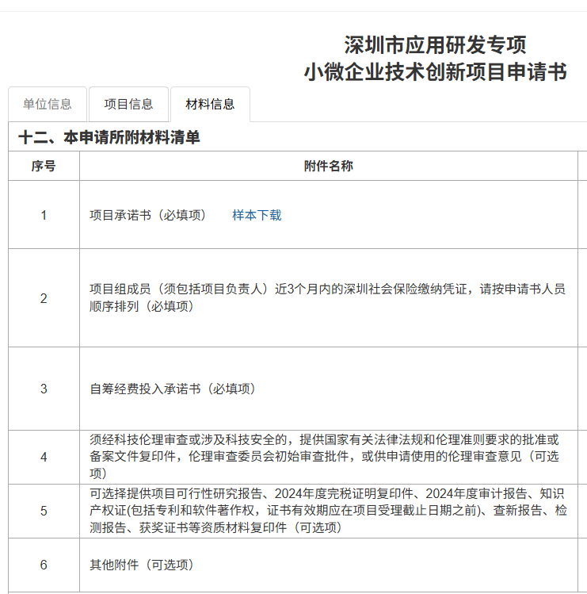
四、项目材料
请通过“样本下载”下载项目承诺书后，加盖单位公章、法人章和负责人签字后扫描上传。
从申请指南处下载自筹经费投入承诺书模板，根据实际情况填写后，加盖单位公章后扫描上传。
非必须件，根据企业情况选择性提供即可。

